Slide 1

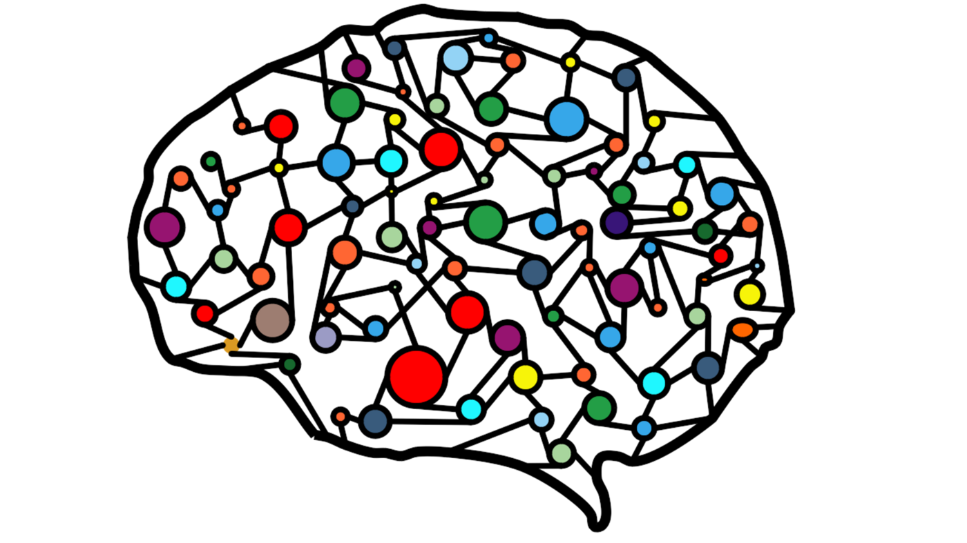
MEM437 – Yapay Sinir Ağları Dr. Ali Tahir Karaşahin
Çok Katmanlı
Yapay Sinir Ağlarında
Tasarım Kriterlerinin İncelenmesi

Slide 2
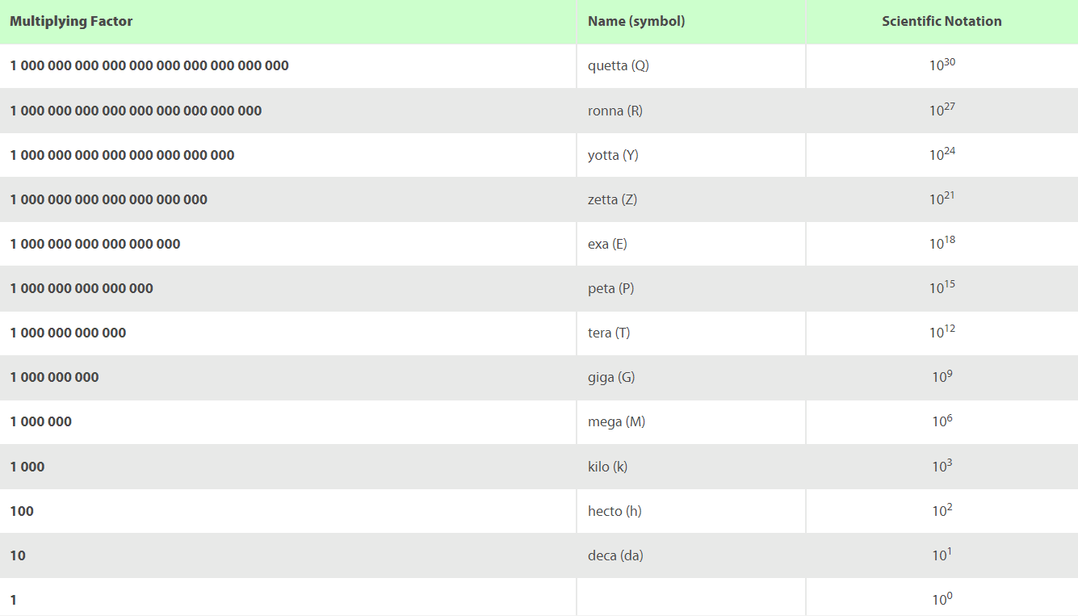
SI Birimine yeni isimler eklendi.
[40]

Slide 3
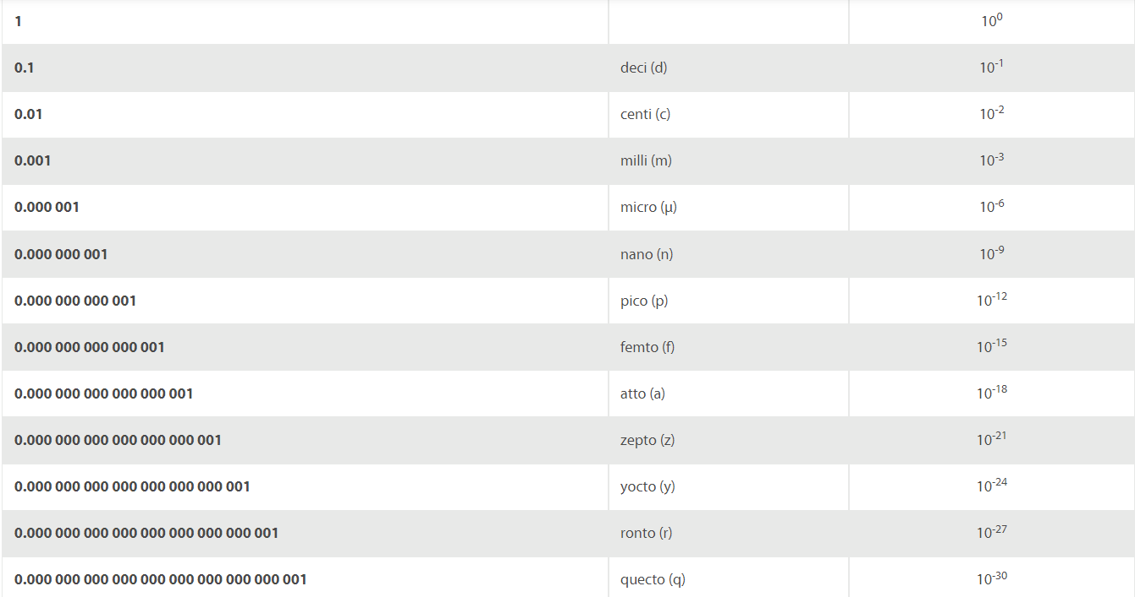
SI Birimine yeni isimler eklendi.
[40]

Slide 4
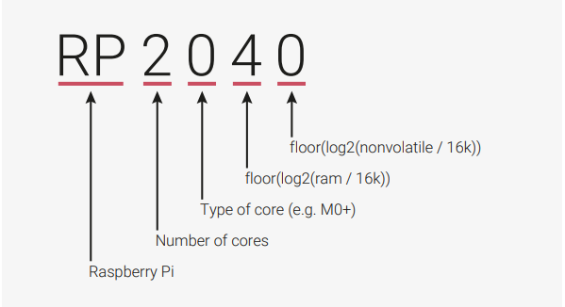
Raspberry Pi Pico’nun çip isimlendirmesi.
[41]

Slide 5
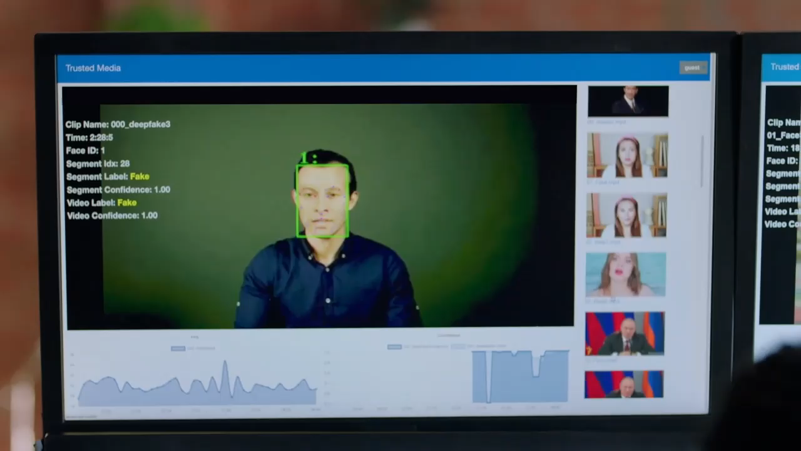
Deepfake ile sentetik videoların tespiti
[42]

Slide 6

ÇKA Tasarım Kriterleri
Veri setinin seçilmesi: tasarlanacak sinir ağının performansını etkileyen bir faktördür. Sinir ağının kullanılacağı uygulamada, karşılaşma ihtimali olan her girdi seti eğitim aşamasında kullanılmalıdır.
[34]

Slide 7
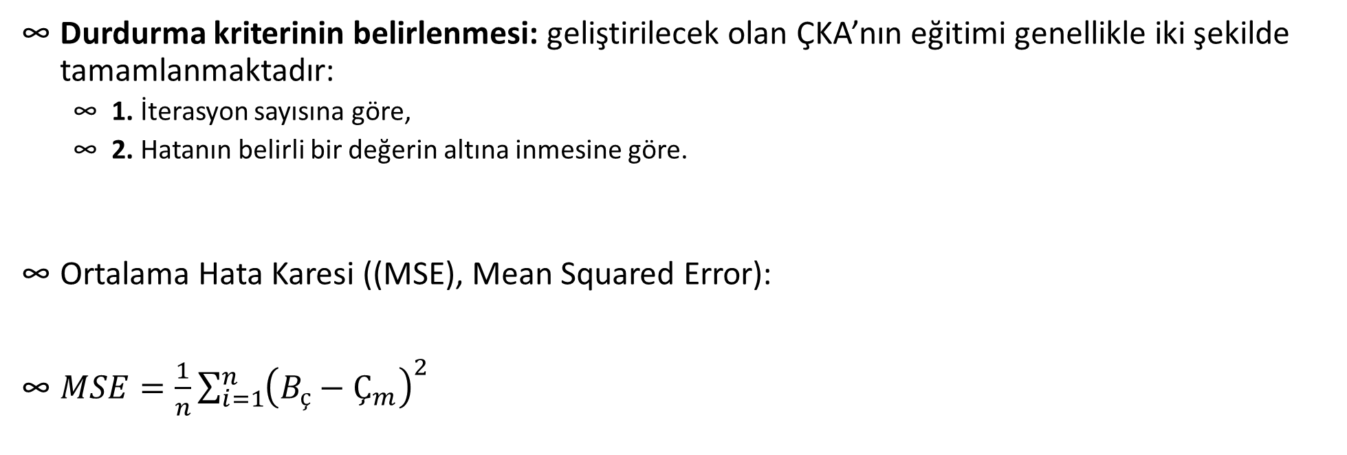
ÇKA Tasarım Kriterleri
Durdurma kriterinin belirlenmesi: geliştirilecek olan ÇKA’nın eğitimi genellikle iki şekilde tamamlanmaktadır:
1. İterasyon sayısına göre,
2. Hatanın belirli bir değerin altına inmesine göre.
Ortalama Hata Karesi ((MSE), Mean Squared Error):
$MSE=\frac{1}{n}\sum_{i=1}^{n}{{\left(B_{ç}−Ç_{m}\right)}^{2}}$
Beklenen Çıktı | Çıktı | Hata
0 | 0.1156
1 | 0.7654
1 | 0.8218
0 | 0.2114
 | OHK | ?
[34]

Slide 8
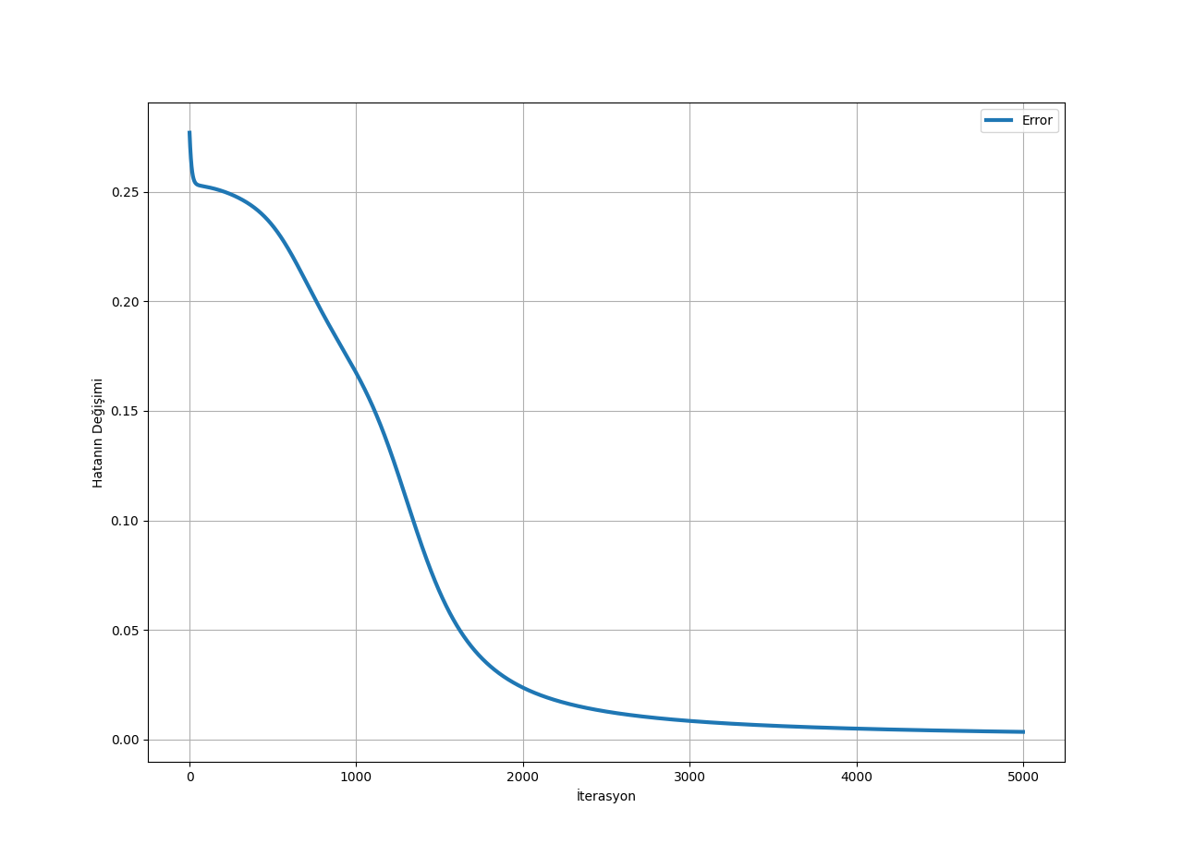
ÇKA Tasarım Kriterleri
Ortalama Hata Karesine (MSE) göre elde edilen hatanın değişim grafiği,

Slide 9
ÇKA Tasarım Kriterleri
Başlangıç değerleri: sinir ağında hata fonksiyonu için genel minimumu yakalama gücünü etkilemektedir.
Bundan dolayı aktivasyon fonksiyonu çıktısını ya da türevinin sonucu sıfır yapacak değerlerden kaçınmak gerekir.
Genel bir yaklaşıma göre başlangıç değerleri [-0.5 0.5] veya [-1 1] arasında rastgele olacak şekilde üretilmektedir.
[34]

Slide 10
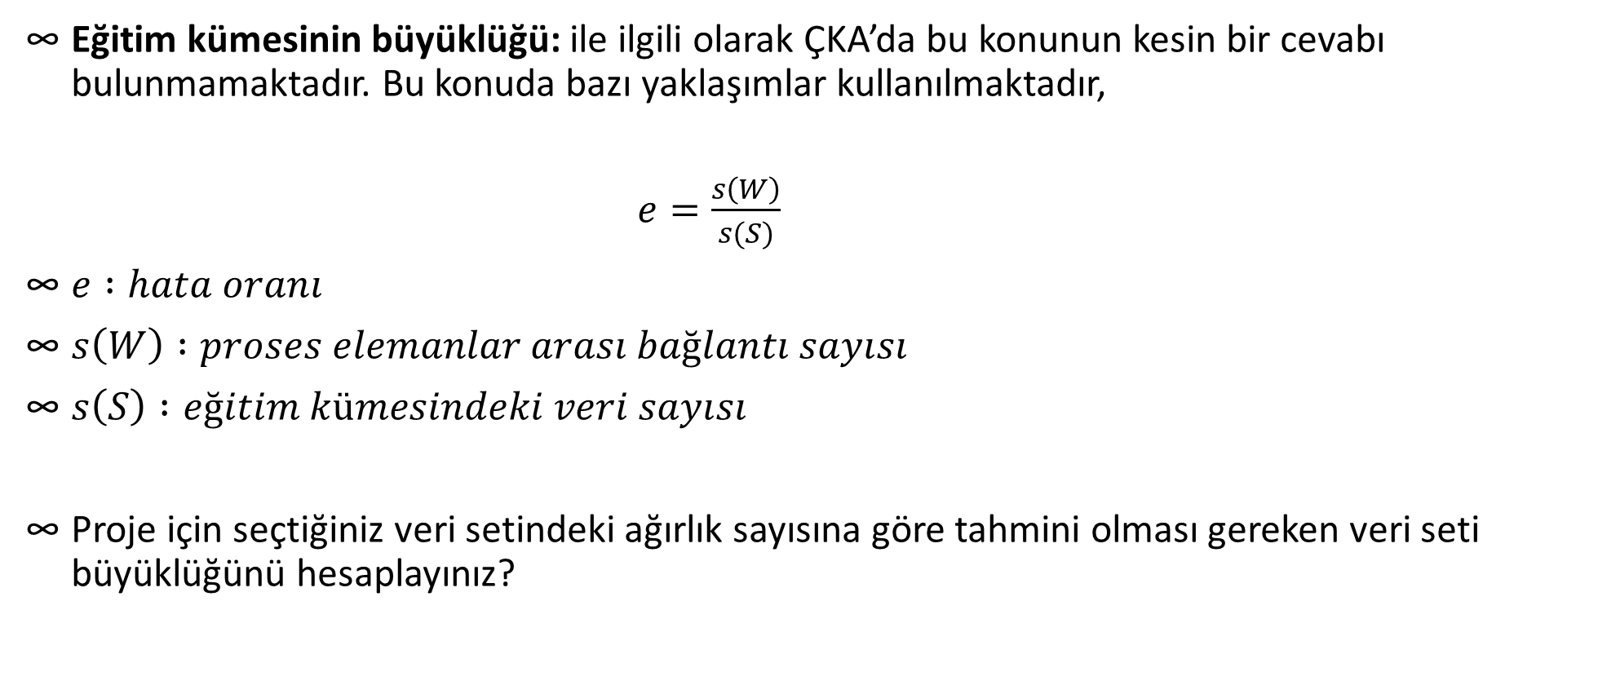
ÇKA Tasarım Kriterleri
Eğitim kümesinin büyüklüğü: ile ilgili olarak ÇKA’da bu konunun kesin bir cevabı bulunmamaktadır. Bu konuda bazı yaklaşımlar kullanılmaktadır,
$e=\frac{s\left(W\right)}{s(S)}$
$e :hata oranı$
$s\left(W\right) :proses elemanlar arası bağlantı sayısı$
$s\left(S\right) :eğitim kümesindeki veri sayısı$
Proje için seçtiğiniz veri setindeki ağırlık sayısına göre tahmini olması gereken veri seti büyüklüğünü hesaplayınız?
[34]

Slide 11
ÇKA Tasarım Kriterleri
Aktivasyon fonksiyonu: ÇKA’nın davranışını belirleyen önemli bir faktördür.
ÇKA’nın doğrusal olmayan karakteristik kazanması için aktivasyon fonksiyonlarına ihtiyaç duyulmaktadır.
Aktivasyon fonksiyonu kullanmayan sinir ağları sınırlı bir öğrenme gücüne sahip olmaktadır.

Slide 12
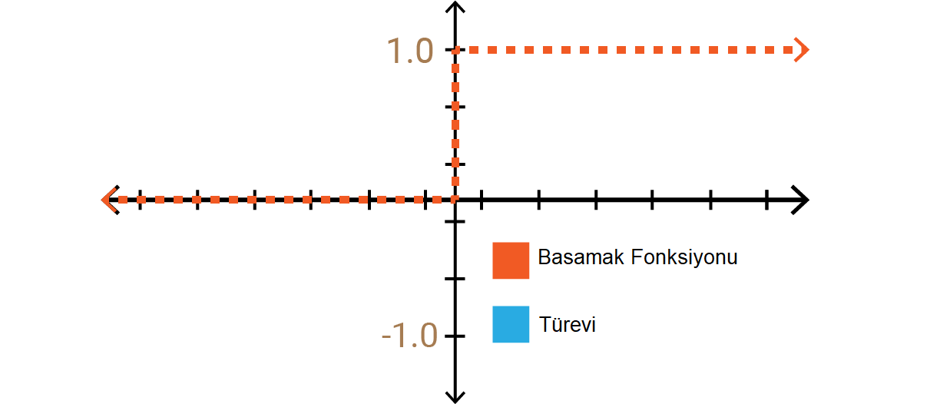
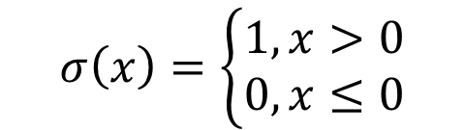
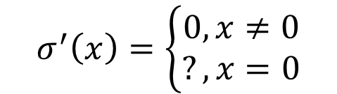
ÇKA Tasarım Kriterleri
Basamak (Step) fonksiyonu: ikili değer alan bir fonksiyondur. Bundan dolayı çıkış katmanında kullanılması daha uygundur.
Türevi sıfır olduğu için ara katmanda kullanılması uygun değildir.
Eşitlik
$$σ\left(x\right)=\left\{\begin{aligned}1, x>0 \\ 0, x≤0\end{aligned}\right.$$
Türevi
$$σ^{′}\left(x\right)=\left\{\begin{aligned}0, x≠0 \\ ?, x=0\end{aligned}\right.$$
[43]

Slide 13
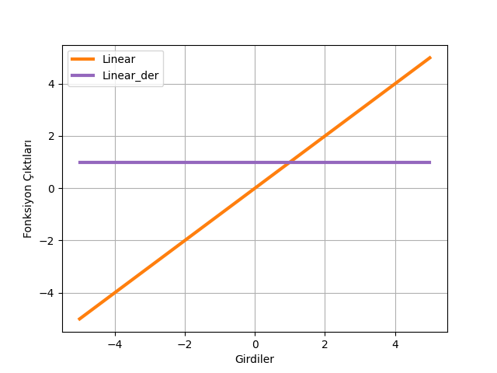


ÇKA Tasarım Kriterleri
Doğrusal (Linear) fonksiyon: girdi değerini olduğu gibi çıkışa dönüştüren bir fonksiyondur. Bundan dolayı türevi sabittir. Türevi sabit olduğu için ara katmanda kullanılması (geri yayılım algoritmasının çalışma mantığı açısından) uygun değildir.
Eşitlik
$$σ\left(x\right)=x$$
Türevi
$$σ^{′}\left(x\right)=1$$

Slide 14
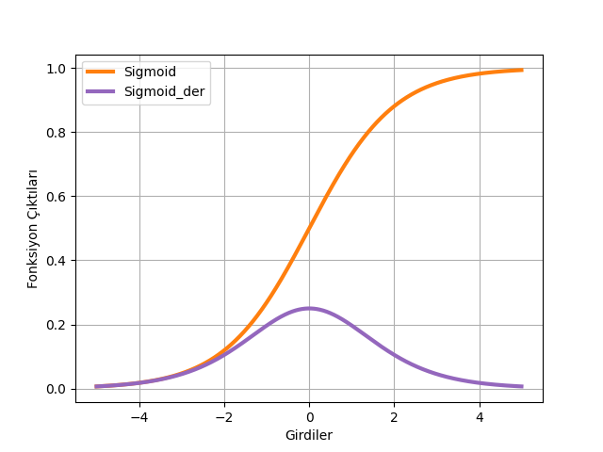
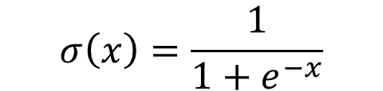
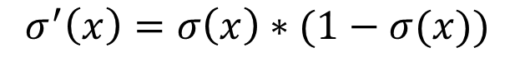
ÇKA Tasarım Kriterleri
Sigmoid fonksiyon: en sık kullanılan aktivasyon fonksiyonudur. Herhangi bir girdi değerine karşılık 0 ile 1 arasında bir çıktı üretmektedir. Grafiğin uç değerleri incelendiğinde türev çıktısındaki tepkinin azalması dezavantajı olarak görülmektedir.
Eşitlik
$$σ\left(x\right)=\frac{1}{1+e^{−x}}$$
Türevi
$$σ^{′}\left(x\right)=σ\left(x\right)∗(1−σ(x))$$
Vanishing gradient!

Slide 15
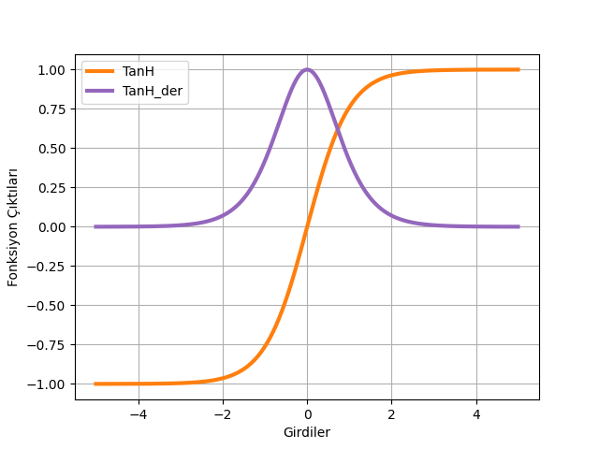
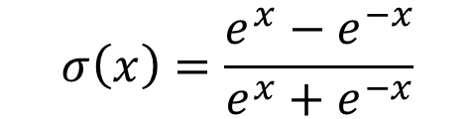

ÇKA Tasarım Kriterleri
Hiperbolik tanjant fonksiyon: herhangi bir girdi değerine karşılık -1 ile +1 arasında bir çıktı üretmektedir. Sigmoid fonksiyona göre türevin aldığı değer aralığı daha geniştir. Fakat aynı şekilde uç değerlerde gradyan kaybolması mevcuttur.
Eşitlik
$$σ\left(x\right)=\frac{e^{x}−e^{−x}}{e^{x}+e^{−x}}$$
Türevi
$$σ^{′}\left(x\right)=1−σ{\left(x\right)}^{2}$$

Slide 16
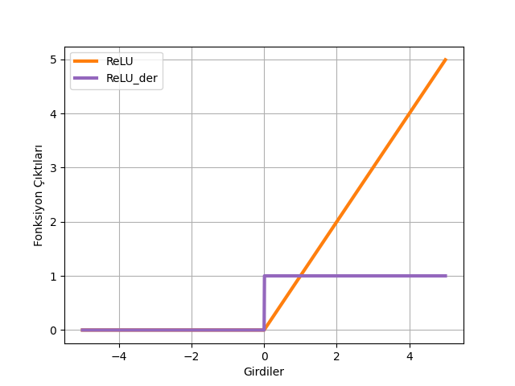
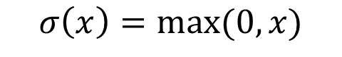
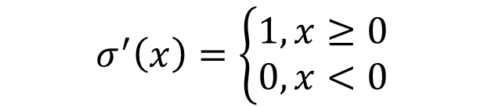
ÇKA Tasarım Kriterleri
ReLU (Rectified Linear Unit) fonksiyonu: tahmin etmedeki kabiliyetinden ve işlem yükünün az olmasından dolayı derin öğrenme ağlarında sıklıkla tercih edilmektedir. ReLU’nun kombinasyonlarıyla bir fonksiyona yakınsamak mümkün olması avantajı olarak ifade edilebilir. Negatif bölgede türevin sınıf olması dezavantajı olmaktadır.
Eşitlik
$$σ\left(x\right)=max⁡(0,x)$$
Türevi
$$σ^{′}\left(x\right)=\left\{\begin{aligned}1, x≥0 \\ 0, x<0\end{aligned}\right.$$

Slide 17
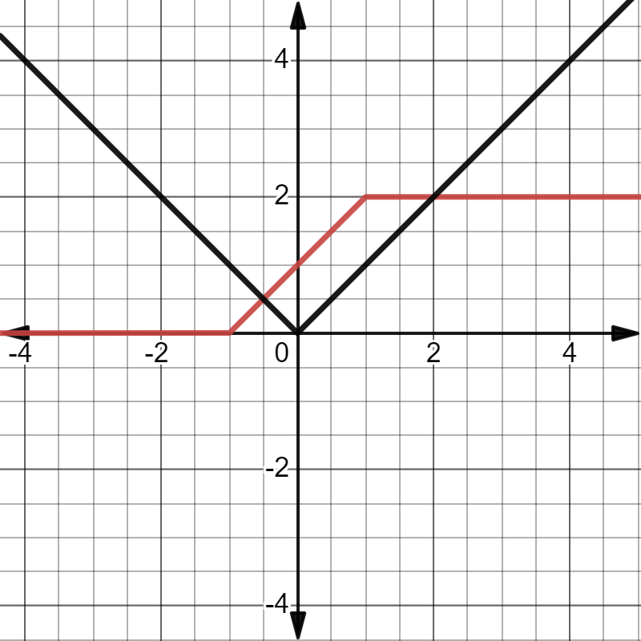

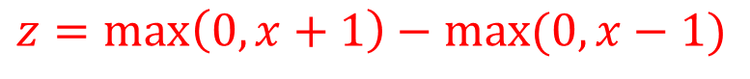
ÇKA Tasarım Kriterleri
ReLU kombinasyonları ile: istenilen fonksiyona yakınsamak mümkündür. Her max() ifadesi ara katmandaki proses elemanını temsil etmektedir.
$$z=\max\left(0,x\right)+max⁡(0,−x)$$
$$z=\max\left(0,x+1\right)−max⁡(0,x−1)$$
[34]

Slide 18
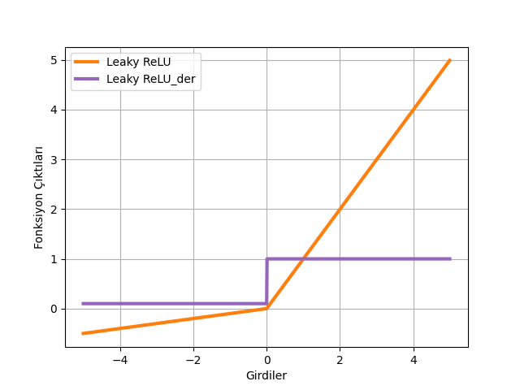
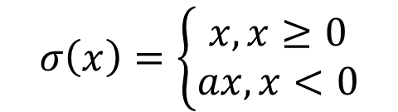
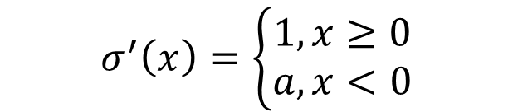
ÇKA Tasarım Kriterleri
Sızıntı (Leaky) ReLU fonksiyonu: negatif bölgedeki türev çıkışından kurtulmak için kullanılmaktadır. Bir sızıntı değeri (0.1) verilerek negatif bölgedeki 0 çıkışı engellenmektedir. Böylelikle öğrenme negatif bölgede de devam ettirilmektedir.
Eşitlik
$$σ\left(x\right)=\left\{\begin{aligned}x, x≥0 \\ ax, x<0\end{aligned}\right.$$
Türevi
$$σ^{′}\left(x\right)=\left\{\begin{aligned}1, x≥0 \\ a, x<0\end{aligned}\right.$$

Slide 19
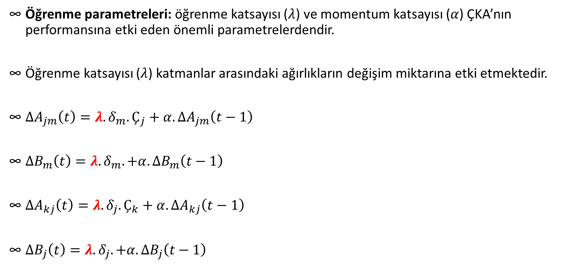
ÇKA Tasarım Kriterleri
Öğrenme parametreleri: öğrenme katsayısı ($λ$) ve momentum katsayısı ($α$) ÇKA’nın performansına etki eden önemli parametrelerdendir.
Öğrenme katsayısı ($λ$) katmanlar arasındaki ağırlıkların değişim miktarına etki etmektedir.
${ΔA}_{jm}\left(t\right)=λ. δ_{m}.Ç_{j}+α. ΔA_{jm}\left(t−1\right)$
${ΔB}_{m}\left(t\right)=λ. δ_{m}. +α. ΔB_{m}\left(t−1\right)$
${ΔA}_{kj}\left(t\right)=λ. δ_{j}.Ç_{k}+α. ΔA_{kj}\left(t−1\right)$
${ΔB}_{j}\left(t\right)=λ. δ_{j}. +α. ΔB_{j}\left(t−1\right)$
[34]

Slide 20
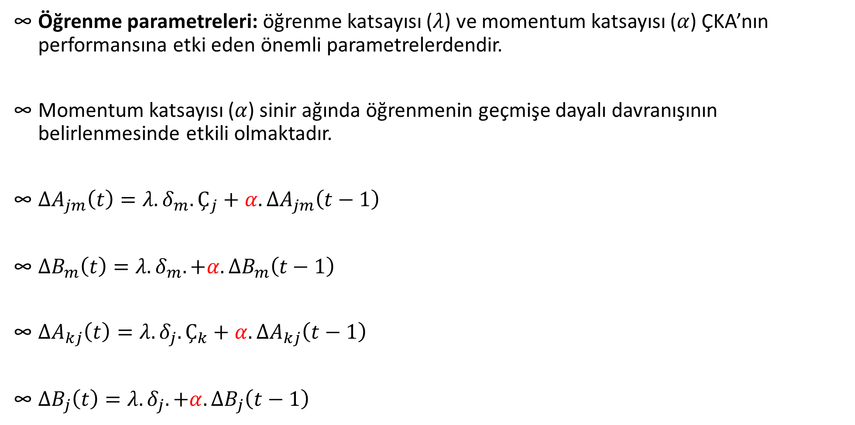
ÇKA Tasarım Kriterleri
Öğrenme parametreleri: öğrenme katsayısı ($λ$) ve momentum katsayısı ($α$) ÇKA’nın performansına etki eden önemli parametrelerdendir.
Momentum katsayısı ($α$) sinir ağında öğrenmenin geçmişe dayalı davranışının belirlenmesinde etkili olmaktadır.
${ΔA}_{jm}\left(t\right)=λ. δ_{m}.Ç_{j}+α. ΔA_{jm}\left(t−1\right)$
${ΔB}_{m}\left(t\right)=λ. δ_{m}. +α. ΔB_{m}\left(t−1\right)$
${ΔA}_{kj}\left(t\right)=λ. δ_{j}.Ç_{k}+α. ΔA_{kj}\left(t−1\right)$
${ΔB}_{j}\left(t\right)=λ. δ_{j}. +α. ΔB_{j}\left(t−1\right)$
[34]

Slide 21
Referanslar
[1] Deep Learning Basic, deeplearning.mit.edu, 2019.
[2] Chollet, F. (2017). Deep learning with python. Manning Publications.
[3] 6.S191 Introduction to Deep Learning, introtodeeplearning.com, 2020.
[4] Web sitesi: https://asiwassaying.me/2020/04/03/you-are-here/, Erişim Tarihi:29.09.2022
[5] Web sites: https://www.kisa.link/Qghm, Erişim tarihi:29.09.2022
[6] Web sitesi: https://www.kisa.link/Qghp, Erişim tarihi:29.09.2022
[7] Zhang, J. (2019). Basic neural units of the brain: neurons, synapses and action potential. arXiv preprint arXiv:1906.01703.
[8] Deep Learning: State of the Art, deeplearning.mit.edu, 2020.
[9] Web sitesi: https://www.youtube.com/watch?v=AG83rYwd-Jw, Erişim Tarihi: 30.09.2022
[10] Web sitesi: https://www.geeksforgeeks.org/top-10-algorithms-every-machine-learning-engineer-should-know/, Erişim Tarihi: 1.10.2022
[11] Web sitesi: https://ml.berkeley.edu/blog/posts/crash-course/part-1/ ,Erişim tarihi: 1.10.2022
[12] Grewal, R. K., & Das, S. (2013). Microarray data analysis: Gaining biological insights. Journal of Biomedical Science and Engineering, 2013.
[13] TensorFlow in 1 Day: Make your own Neural Network, Krishna Rungta, 2018.
[14] Web sitesi: https://www.slideshare.net/SebastianRaschka/nextgen-talk-022015/8-Learning_Labeled_data_Direct_feedback, Erişim Tarihi: 3.10.2022

Slide 22
Referanslar
[15] Web sitesi: https://www.youtube.com/watch?v=aircAruvnKk, Erişim Tarihi: 10.10.2022
[16] Öztemel, E.; Yapay Sinir Ağları; Papatya Bilim Yayıncılık; İstanbul; 2012
[17] Web sitesi: https://bit.ly/3VdJsW1, Erişim Tarihi: 10.10.2022
[18] Web sitesi: https://www.cs.toronto.edu/~kriz/cifar.html, Erişim Tarihi: 10.10.2022
[19] Web sitesi: https://bit.ly/3CgfPL8, Erişim Tarihi: 10.10.2022
[20] Web sitesi: https://makeavideo.studio/, Erişim Tarihi: 10.10.2022
[21] Web sitesi: https://gtnr.it/3rLFXc3, Erişim Tarihi: 12.10.2022
[22] Web sitesi: https://bit.ly/3s2keN4, Erişim Tarihi: 17.10.2022
[23] Web sitesi: https://www.youtube.com/watch?v=_xkZwJ0H9IU, Erişim Tarihi: 17.10.2022
[24] Web sitesi: https://bit.ly/3MBain4, Erişim Tarihi: 17.10.2022
[25] Web sitesi: https://bit.ly/3S9AuXb, Erişim Tarihi: 17.10.2022
[26] Web sitesi: https://bit.ly/3CDs8l0, Erişim Tarihi: 17.10.2022
[27] Web sitesi: https://cs231n.github.io/neural-networks-1/, Erişim Tarihi: 17.10.2022
[28] Web sitesi: https://en.wikipedia.org/wiki/Neural_network, Erişim Tarihi: 17.10.2022
[29] Kinsley, H., Kukiela, D.; Neural Networks from Scratch in Python.
[30] Rashid, T.; Make Your Own Neural Network.

Slide 23
Referanslar
[31] Web sitesi: https://bit.ly/3D7WDB6, Erişim Tarihi: 18.10.2022
[32] Web sitesi: https://bit.ly/3D6mitS, Erişim Tarihi: 18.10.2022
[33] Web sitesi: https://bit.ly/3yQOaQ1, Erişim Tarihi: 18.10.2022
[34] Web sitesi: https://bit.ly/3VMlQbw, Erişim Tarihi: 18.10.2022
[35] Web sitesi: https://bit.ly/3MCKR4F, Erişim Tarihi: 18.10.2022
[36] Web sitesi: https://bit.ly/3TN6fX7, Erişim Tarihi: 24.10.2022
[37] Web sitesi: https://en.wikipedia.org/wiki/Perceptron, Erişim Tarihi: 24.10.2022
[38] Web sitesi: https://www.nvidia.com/en-us/studio/canvas/, Erişim Tarihi: 25.10.2022
[39] Deep Learning Essentials, W. Di, A. Bhardway, J. Wei, 2018, Packt.
[40] Web sitesi: https://bit.ly/3EHHDcw, Erişim Tarihi: 28.11.2022
[41] Web sitesi: https://bit.ly/3Vtfj4s, Erişim Tarihi: 28.11.2022
[42] Web sitesi: https://intel.ly/3XQGKaz, Erişim Tarihi: 28.11.2022
[43] Web sitesi: https://bit.ly/3GQY8FW, Erişim Tarihi: 29.11.2022

Slide 24
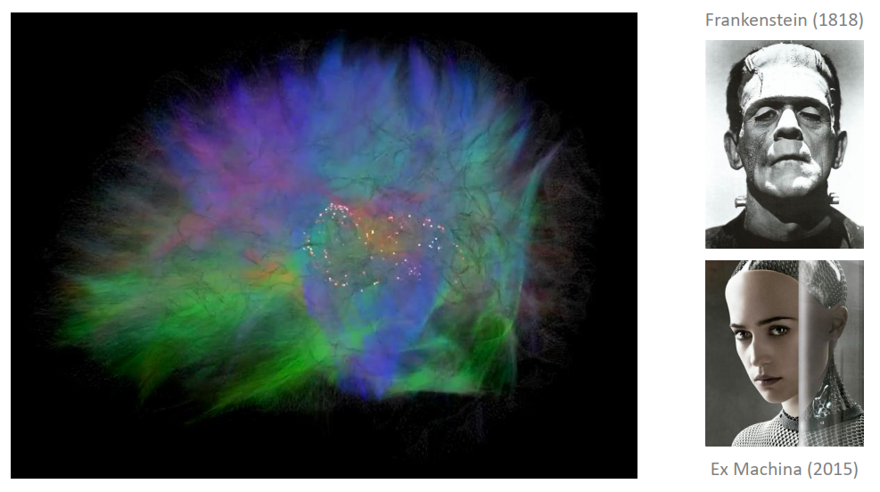

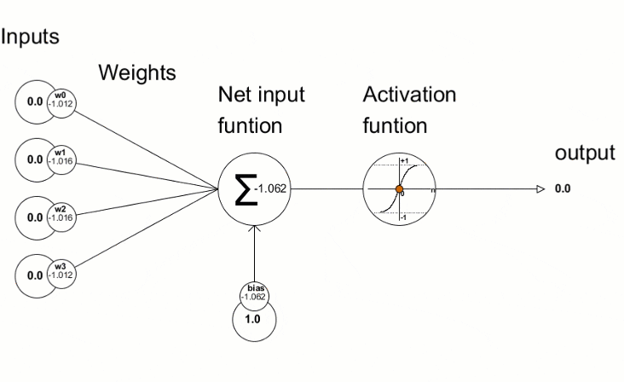
Teşekkürler

